Slide 1
Kertaustehtäviä
Kappaleet 11-16

Slide 2
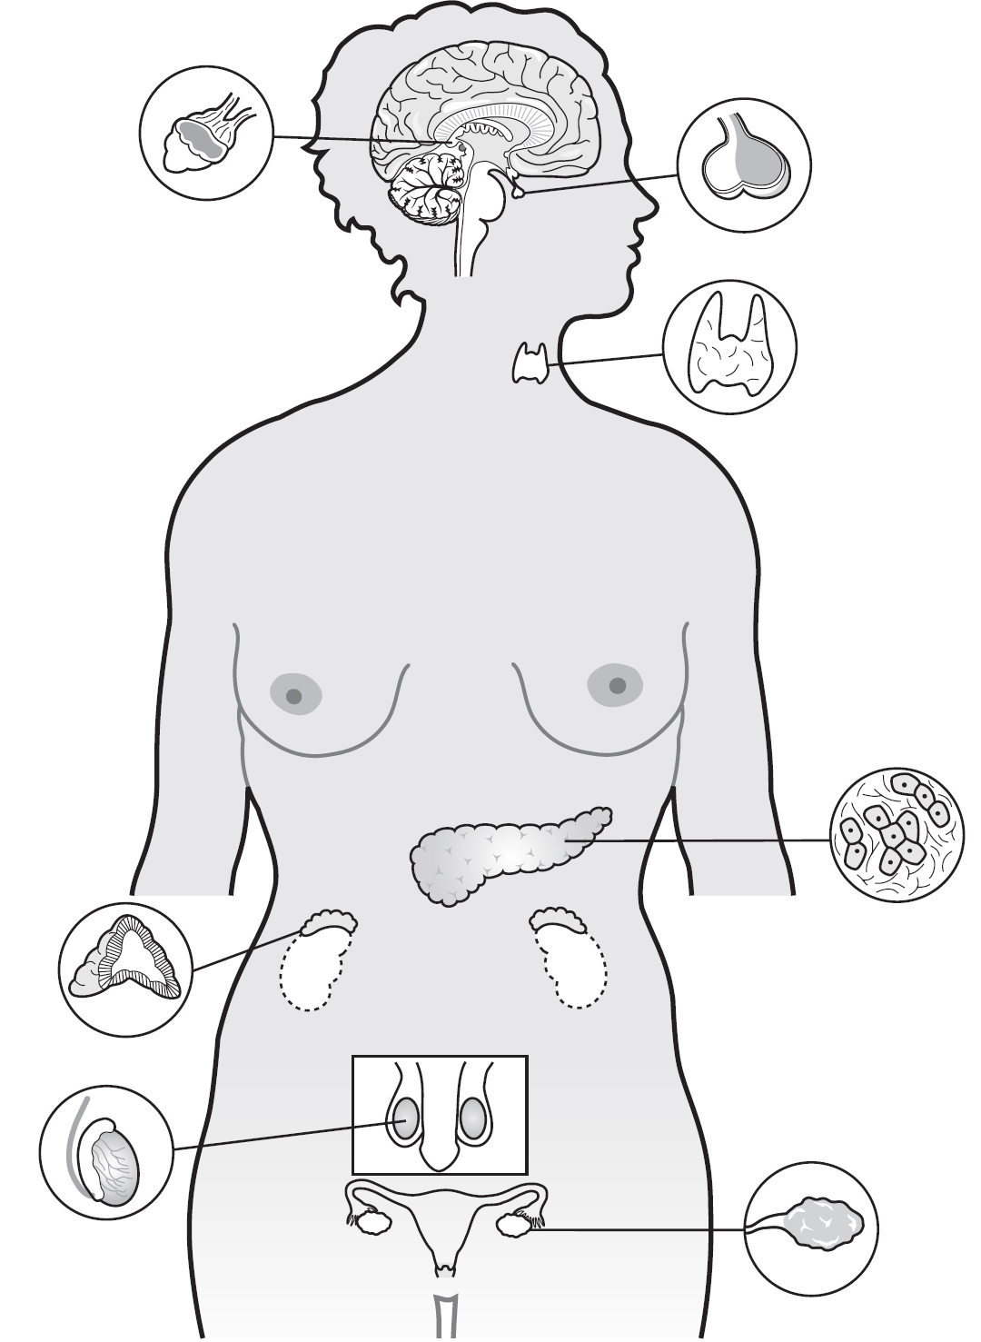
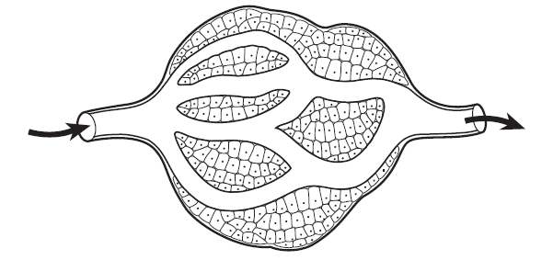
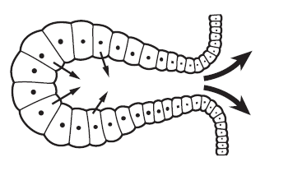
1. Hormonit
käpyrauhanen
1
Nimeä umpirauhaset 1–5.
Mitä hormoneja rauhaset 1–4 tuottavat?
Mitä vaikutuksia 1–4 rauhasten hormoneilla on?
Miten umpirauhaset eroavat avorauhasista?
2
3
4
5

Slide 3
2. Täydennä taulukko hormoneista
Umpirauhanen | Hormoni | Vaikutus
Aivolisäke
Kilpirauhanen
Lisämunuaisen ydin
Lisämunuaisen kuori | kortikoidit
Haima
Munarauhaset
Kivekset

Slide 4
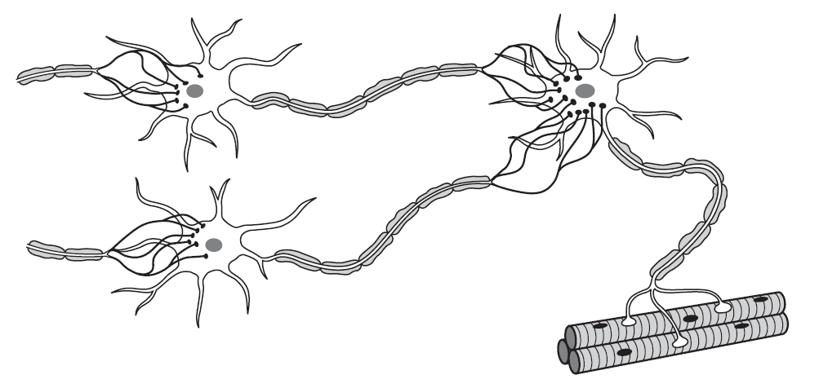
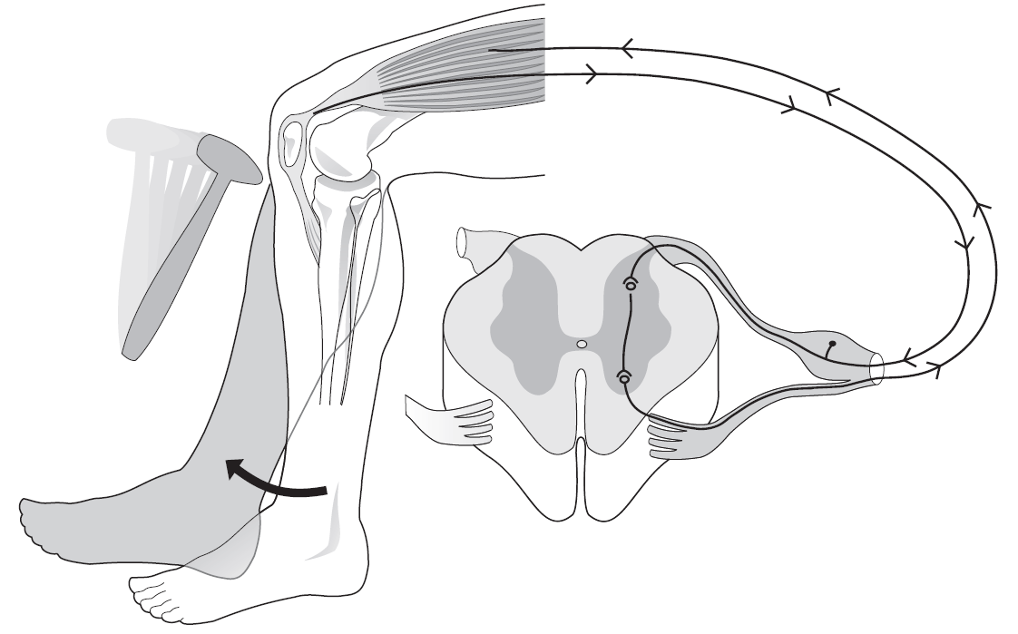
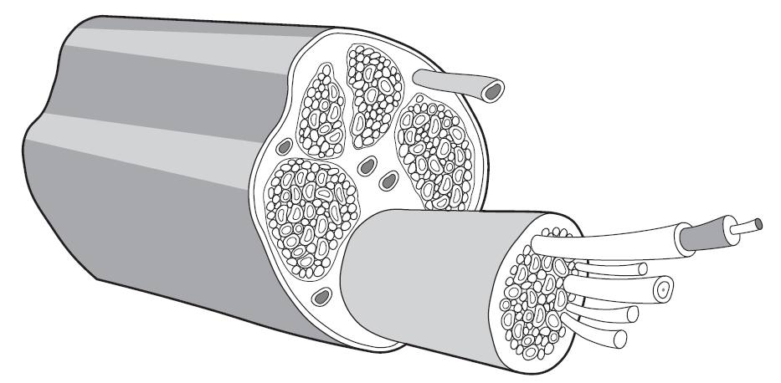
3. Hermosto
1
3
4
2
1. Nimeä hermosolun osat 1–4.
2. Mihin kahteen osaan hermosto jaetaan.
3. Selitä
refleksin toiminta
synapsin toiminta.
4. Mistä hermo muodostuu?

Slide 5
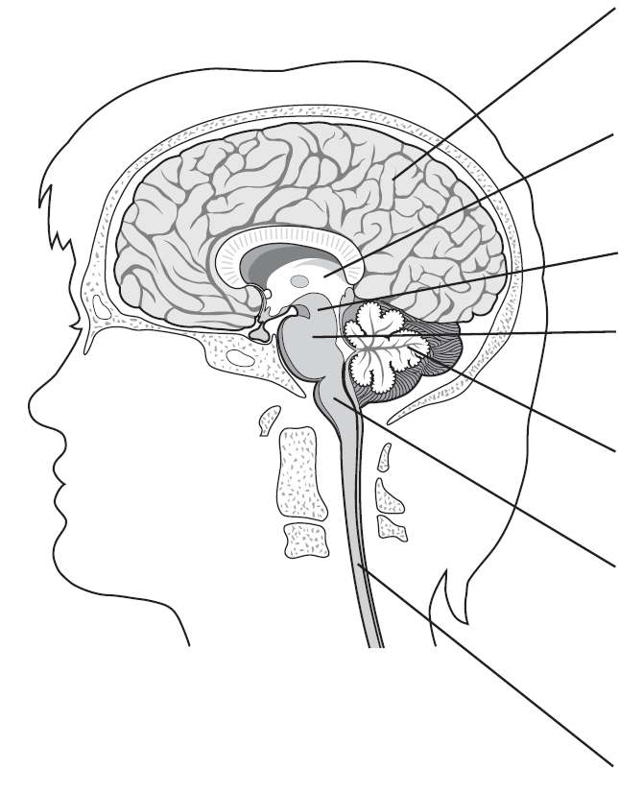
4. Aivot
1
Nimeä keskushermoston osat.
Mitä tehtäviä on osilla 1, 5, 6 ja 7?
Minkä osat 2, 3, 4 ja 6 muodostavat?
4. Millaisia toimintoja autonominen hermosto ohjaa?
2
3
4
5
6
7

Slide 6
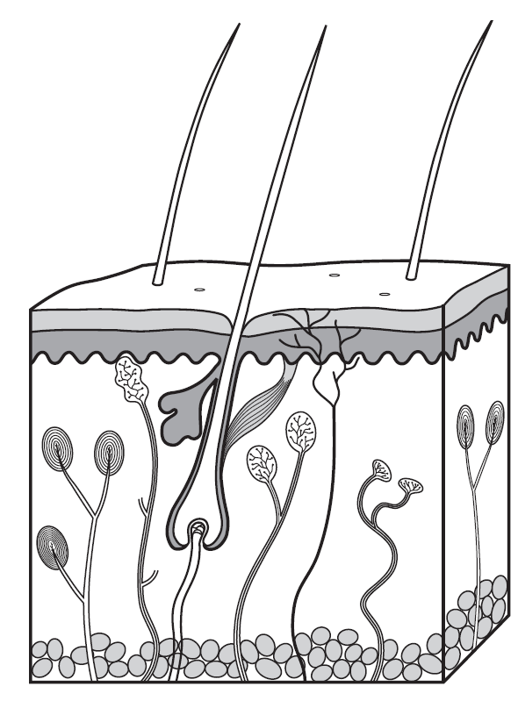
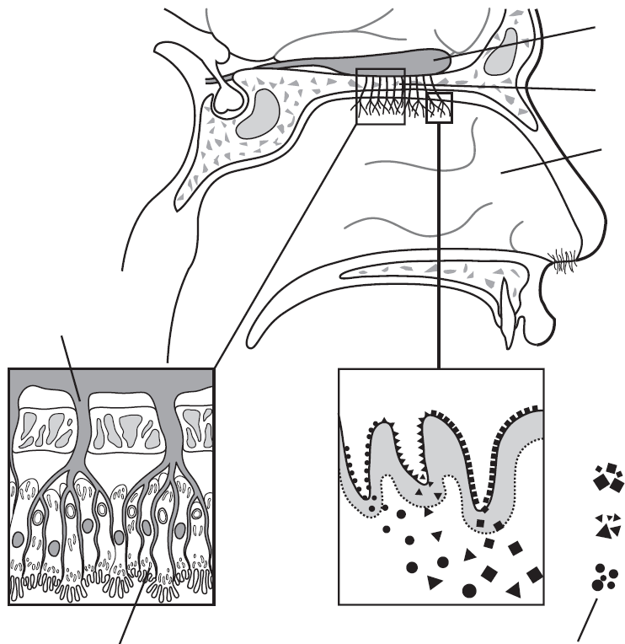
5. Aistit
Mitä tehtäviä iholla on?
Miten hajuaistimus syntyy?
Miten makuaistimus muodostuu?

Slide 7
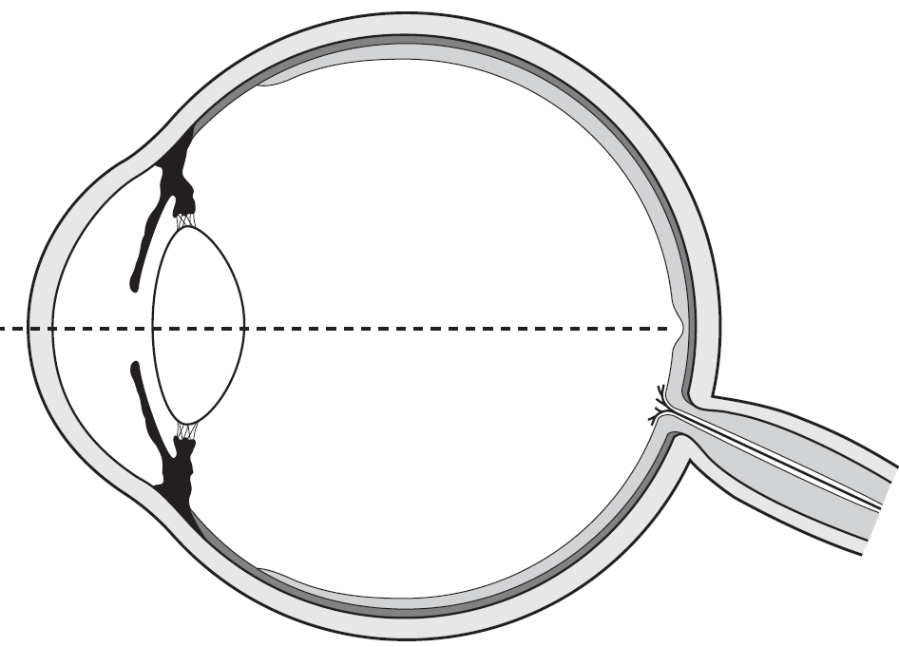
6. Näkö
Nimeä silmän osat 1–8.
2. Selitä näköaistimuksen synty.
5
7
1
3
4
2
Mihin hämäränäkö perustuu?
Miten kolmiulotteinen kuva muodostuu?
6
8

Slide 8
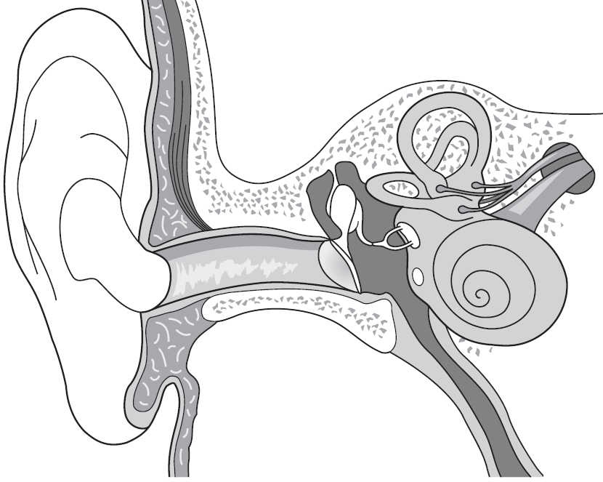
7. Kuulo
Nimeä korvan osat 1–8.
Miten kuuloaistimus syntyy?
a) Mitä osia tasapainoelimeen kuulu?
b) Mitä tehtäviä ne hoitavat?
7
1
4
6
2
3
5
8

